Slide 1
МБДОУ «Иланский детский сад № 50» Инклюзивная технология «Динамические пары смешанных способностей»
педагог-психолог
Соколова Татьяна Владимировна
2018 год

Slide 2
«То, что ребёнок умеет делать сегодня в сотрудничестве, он сумеет сделать завтра самостоятельно» Л.С. Выготский

Slide 3
ОТЛИЧИЯ ПРОЦЕССА ИНКЛЮЗИИ ОТ ИНТЕГРАЦИИ
Интеграция | Инклюзия
Внимание направлено на проблемы «особых» детей | Внимание направлено на всех детей детского сада, школы
Изменение ребенка с проблемами, адаптация его к предлагаемым условиям | Изменение условий, образовательной системы: детского сада, школы, с учетом образовательных потребностей детей
Преимущество от этого процесса получают только дети с особыми потребностями | Преимущества получают все дети
Организуют образовательный процесс специалисты и специально подготовленные педагоги | Образовательный процесс строится с помощью творческой командной работы всех его участников: детей, родителей, педагогов, специалистов
Образовательный процесс предполагает использование специальных методов обучения и терапии для детей с ОВЗ | Качественное обучение и воспитание всех детей
Ассимиляция детей с ОВЗ под условия социальной системы | Трансформация социальных условий, включающих всех участников социальной системы

Slide 4
ОРГАНИЗАЦИЯ ОБРАЗОВАТЕЛЬНОГО ПРОЦЕССА интеграция инклюзия
N
N
ОВЗ
N
ОВЗ
N
ОВЗ
N
N
N
N
ОВЗ

Slide 5
ПРАВИЛА РАБОТЫ В ДИНАМИЧЕСКИХ ПАРАХ СМЕШАННЫХ СПОСОБНОСТЕЙ
при смене задания меняется состав пар ;
помогать, а не делать за другого;
объясни, научи, не знаешь – спроси;
радуемся результату.

Slide 6
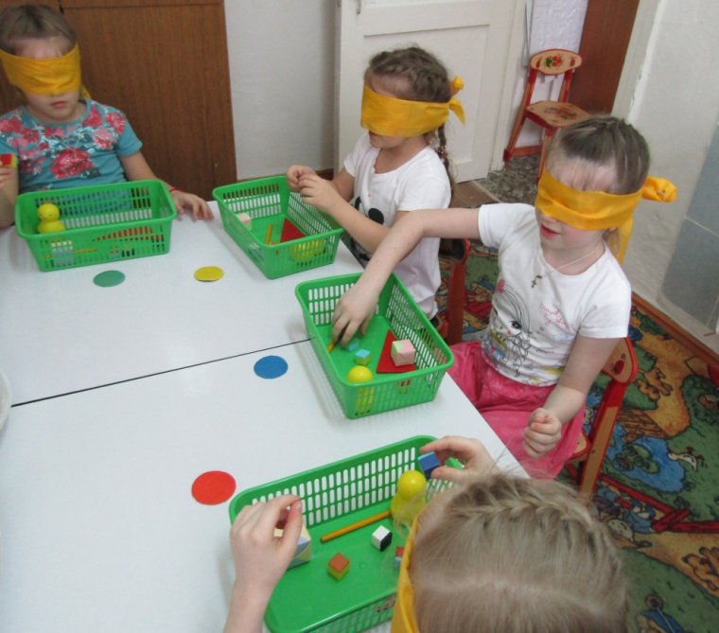
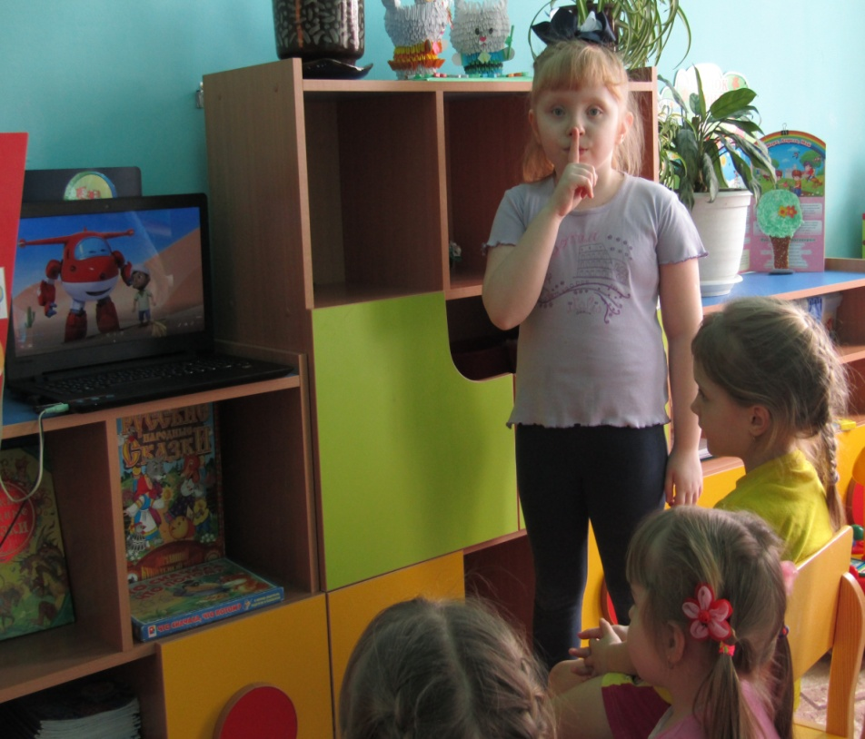
РЕАЛИЗАЦИЯ ТЕХНОЛОГИИ ПЕРВЫЙ ТАКТ
В условиях разрешения специально созданных проблемных ситуаций, дать дошкольнику, не имеющему нарушений развития, прочувствовать на уровне физических ощущений, те ежедневные сложности, которые испытывают дети с ОВЗ.

Slide 7
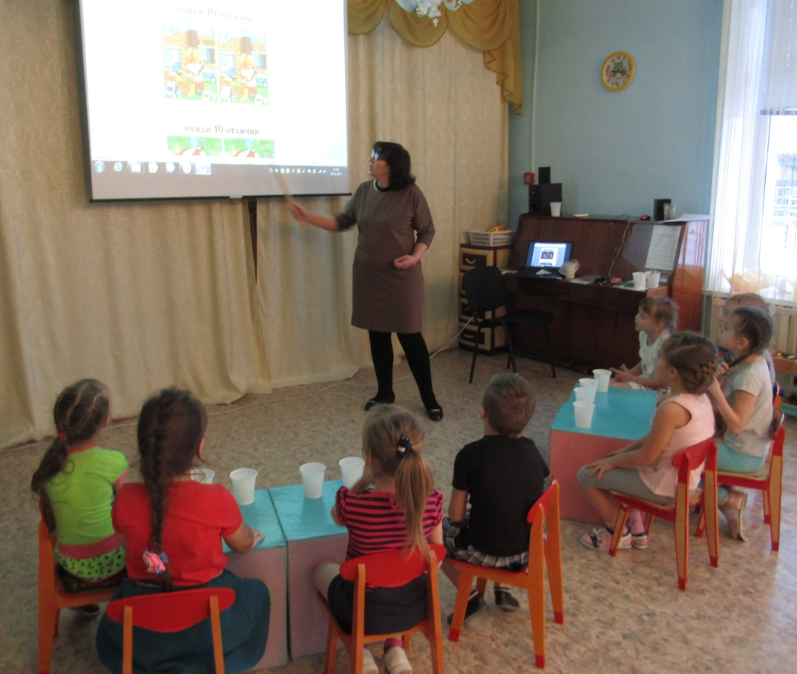
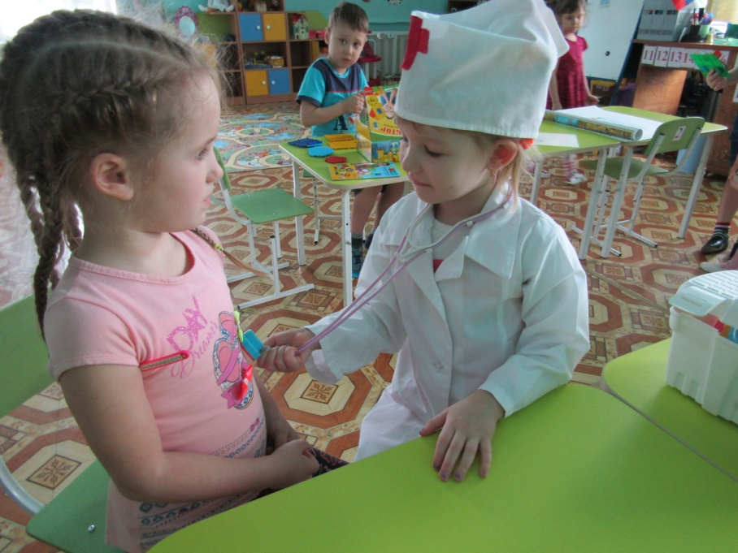
РЕАЛИЗАЦИЯ ТЕХНОЛОГИИ ВТОРОЙ ТАКТ
Через осознание существующих в жизни проблемных ситуаций формировать у дошкольников уважительное отношение к сверстникам.

Slide 8
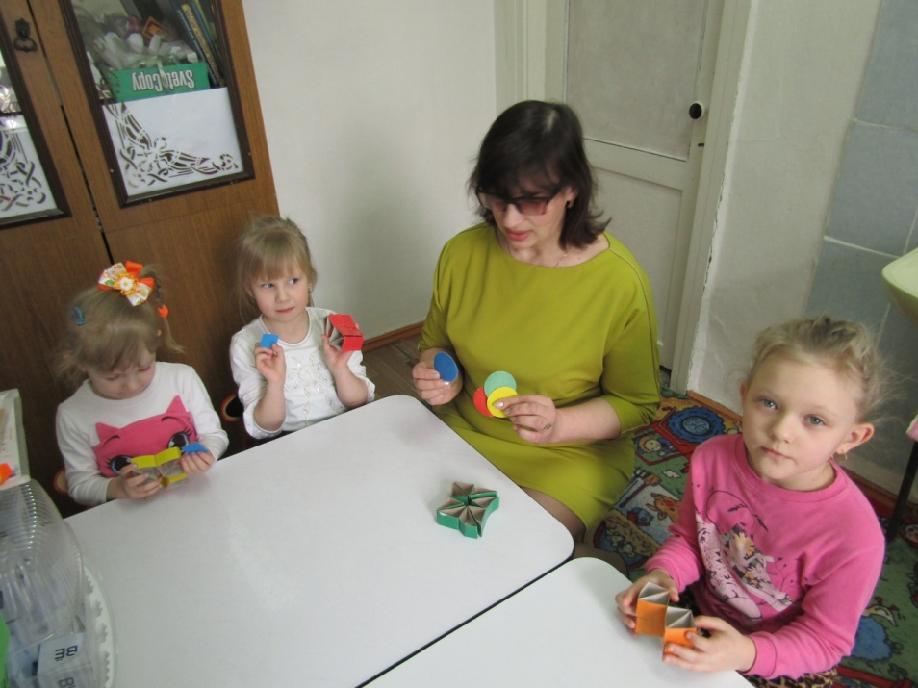
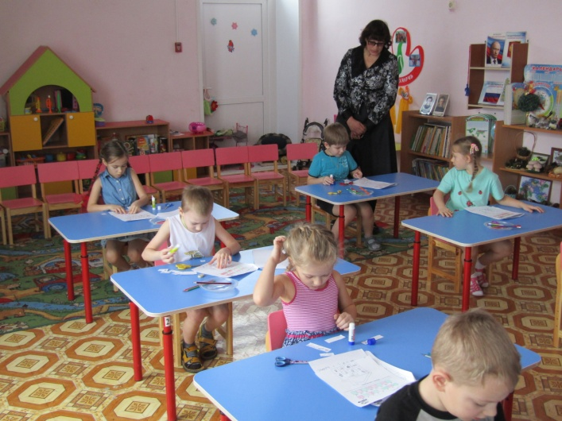
РЕАЛИЗАЦИЯ ТЕХНОЛОГИИ ТРЕТИЙ ТАКТ
Знакомить со стратегиями и моделями социального и дидактического взаимодействия в динамических парах смешанных способностей.

Slide 9
ПРИЕМЫ КОММУНИКАЦИИ И ПЛЮСЫ

Slide 10
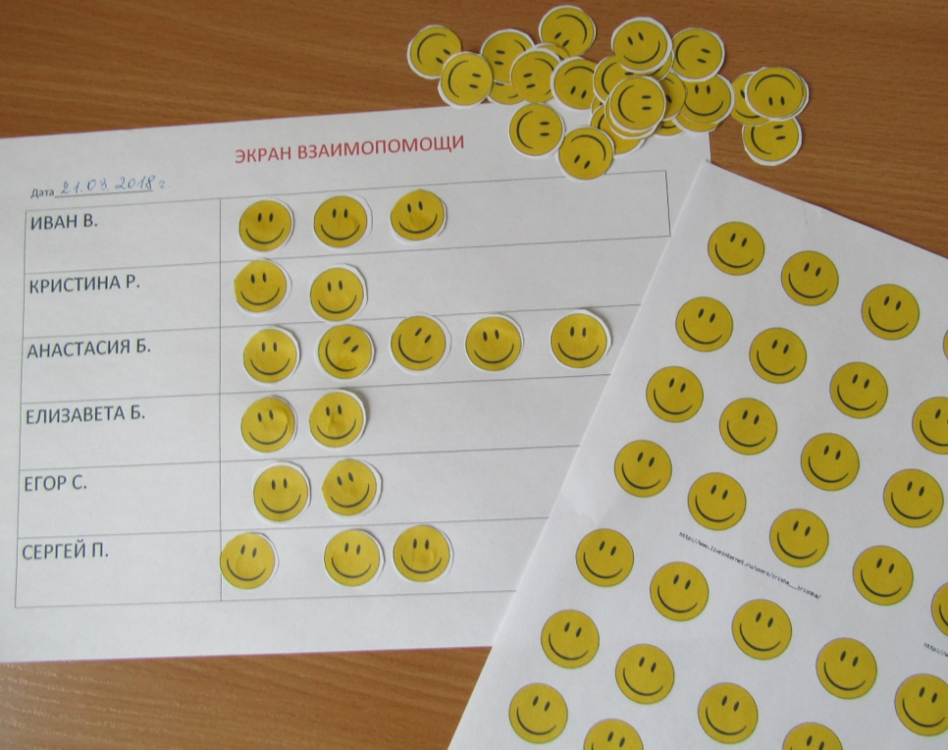
ЭКРАН ВЗАИМОПОМОЩИ

Slide 11
РИСКИ и УПРАВЛЕНИЕ ИМИ
Игнорирование,
активное отторжение,
чрезмерная
помощь
СЛЕДИТЬ
ДОПУСКАТЬ
НАПРАВЛЯТЬ

Slide 12
ЭФФЕКТЫ ТЕХНОЛОГИИ
развитие самостоятельности через вхождение в зону ближайшего развития ребёнка с ОВЗ с помощью нормально развивающегося ребёнка;
освоение навыков дидактического и социального партнёрства;
улучшение результатов освоения АОП детьми с ОВЗ и ООП – нормально развивающимися детьми.

Slide 13
Приглашаю к сотрудничеству, открыта для общения:
sokolova_tata1@mail.ru

